Slide 1
DEPARTAMENTO DE CIENCIAS ECONÓMICAS, ADMINISTRATIVAS Y DEL COMERCIO
CARRERA DE INGENIERÍA COMERCIAL
TRABAJO DE TITULACIÓN, PREVIO A LA OBTENCIÓN DEL TÍTULO DE INGENIERO COMERCIAL
TEMA: “ESTUDIO DE LA GESTIÓN ESTRATÉGICA QUE REALIZAN LAS MEDIANAS Y GRANDES EMPRESAS MANUFACTURERAS DE LOS CANTONES QUITO Y RUMIÑAHUI Y SU IMPACTO EN LA BAJA RENTABILIDAD”
AUTORES:
ACURIO SANTAMARÍA, DANIELA CAROLINA
ARANHA BENAVIDES, ALEXANDER GIOVANNY
DIRECTOR DE TESIS: ING. CÉSAR SEGOVIA
OPONENTE: ING. ÓSCAR MORENO
SANGOLQUÍ - 2018

Slide 2
Conceptos
Gestión Estratégica
Arte y/o ciencia de anticipar y generar el cambio, con el propósito de crear permanentemente estrategias que permitan garantizar el futuro del negocio
Fase 1:
Fase 2:
Fase 3:
Planificación
Ejecución
Control y evaluación

Slide 3
Conceptos
Rentabilidad
El beneficio comparado con el total de recursos empleados para obtener esos beneficios
Liquidez
Solvencia
Gestión

Slide 4
Conceptos
Proceso de transformar la materia prima en bienes que estén disponibles para el consumo y puedan ser comercializados
Factus (hecho elaborado)
Manus (mano)
La Industria Manufacturera lleva el mismo concepto, pero aplicado a la producción a gran escala empleando maquinaria, tecnología y automatización de procesos que muchas veces sustituyen al trabajo manual pasando de lo artesanal a lo industrial.

Slide 5
Antecedentes
(Kaldor, 1961) estableció cuatro leyes a cumplirse para el crecimiento económico de una nación basándose en las actividades manufactureras de las industrias en las que se citan:
- Injerencia sobre el desarrollo económico de un país.
- Sector muy importante en las naciones y de gran aporte para el cambio de la matriz.

Slide 6
Composición de la Industria manufacturera en el Ecuador
En 2004, el sector de mayor peso era el de petróleo y minas, con 13,2%.
Importancia de este sector en la economía ecuatoriana y desarrollo del país
En 2014, el sector manufacturero tuvo un el mayor peso en el PIB con 11,8%.
Desarrollo de estrategias

Slide 7
Participación de la Industria Manufacturera en el PIB de países de la región
14,20%
11,80%
11,10%
10%
Fuente: REVISTA LÍDERES (2016)

Slide 8
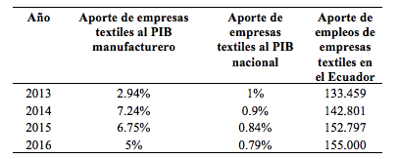
Aplicación de estudio al sector textil
Balanza Comercial tiene un déficit de aproximadamente $670 mil millones de dólares
Consumidores ecuatoriano han optado por adquirir productos extranjeros
2do sector con mayor aporte de empleos en el país (155000 en el año 2016).
En el año 2014 tuvo un crecimiento del 4.13% (el más alto de los últimos 10 años)
Implementación de estrategias que impulsen el sector y aumenten su rentabilidad
Fuente: Banco Central del Ecuador.

Slide 9
Justificación
En 2013 y 2015 las empresas tuvieron un crecimiento económico del 3,6% y 5.8%.
En 2016, la industria textil ha sufrido un decremento económico del 0,1%, sin embargo el empleo no se ve afectado.
En 2015, el sector textil ha sido afectado por la crisis económica debido a la caída de las exportaciones e importaciones de materia prima.
Actualmente un nuevo fenómeno en el Ecuador afecta de manera grave a las industrias del sector textil como es el ingreso de nuevas empresas extranjeras de enfoque Low Cost Clothes.
Según la Revista Gestión (2016) la crisis económica de las industrias textiles en el Ecuador, se debe a la competencia desleal, a la escasez de acuerdos internacionales como un tratado de libre comercio con Estados Unidos o Europa

Slide 10
Marco contextual o situacional
Cantón Rumiñahui
Distrito Metropolitano de Quito
Las empresas están distribuidas de la siguiente manera:
Las empresas están distribuidas de la siguiente manera:
Fuente: Superintendencia de compañías

Slide 11
Teoría de Soporte
Modelo de Fred David
Etapa 1: Formulación de la Estrategia
Realizar un análisis externo
Elaborar la declaración de misión y visión
Realizar un análisis interno
Etapa 2: Implementación de la estrategia
Etapa 3: Evaluación de la estrategia
Medir y evaluar el desempeño
Gestión Estratégica

Slide 12
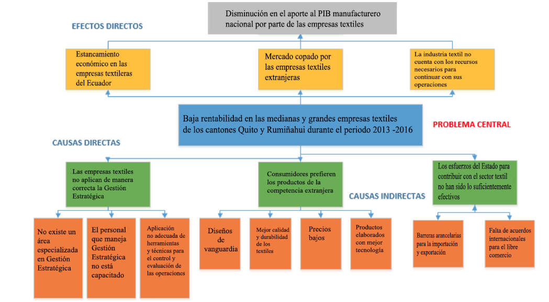
Árbol de problemas
Figura 4. Árbol de problemas de la investigación
Fuente: Jacques M. Chevalier. Adaptado por autores

Slide 13
Objetivos
Objetivo general
Objetivos específicos
Determinar cómo realizan la Gestión Estratégica las medianas y grandes empresas textiles de los cantones Quito y Rumiñahui y su impacto en la baja rentabilidad.
a) Determinar la forma en que las medianas y grandes empresas textiles del cantón Quito y del cantón Rumiñahui realizan la Planificación Estratégica
c) Determinar la fase de control y evaluación de estas empresas.
d) Analizar los resultados financieros alcanzados durante el periodo 2013-2016.
e) Diseñar una propuesta de mejora para la correcta aplicación de Gestión Estratégica que aporte al incremento en la rentabilidad.
b) Analizar como las medianas y grandes empresas textiles del cantón Quito y del cantón Rumiñahui realizan la fase de ejecución.

Slide 14
Hipótesis
$$H_{o}$$
𝐻_𝑜
Las medianas y grandes empresas textiles del cantón Quito y cantón Rumiñahui aplican de manera correcta la Gestión Estratégica.
$$H_{1}$$
𝐻_1
Las medianas y grandes empresas textiles del cantón Quito y cantón Rumiñahui no aplican de manera correcta la Gestión Estratégica.

Slide 15
Metodología de la investigación
Tipología
Por su finalidad
Aplicada
Por sus fuentes de información
De campo
Por su unidad de análisis
Empresas medianas y grandes
Por el control de las variables
No experimental
Por su alcance
Correlacional
Enfoque de la investigación
Mixto
Notes:
MIXTO: investigación basada en análisis de característica parametrizadas,, respaldándose en datos numéricos, cifras e indicadores que nos permitan conoce como las empresas aplican la GE, lo que conlleva a prueba de hipótesis, corroborando los resultados obtenidos.
APLICADA: se pretende establecer un modelo base de gestión estratégica que permiten a las empresas el cumplimiento de sus objetivos y metas a través de diferente estratégicas.
DE CAMPO: Debido a que la información será obtenida de las empresas utilizando como instrumento las encuestas y información documental
NO EXPERIMENTAL: Debido a que el estudio de las variables se lo realiza sin manipulación deliberada de las mismas y la recolección de datos se ejecutara en un solo momento. (transversal).
CORRELACIONAL: Finalidad conocer la relación o grado de asociación que existe entre las variables tratadas.

Slide 16
Población y muestra

Slide 17
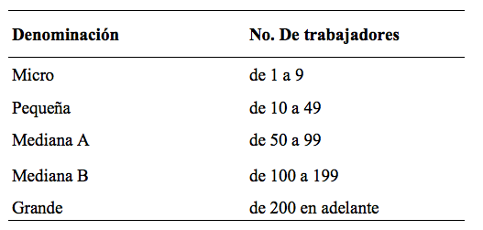
Población
Según la Superintendencia de Compañías en su directorio de empresas 2016. Dentro de la Clasificación Industrial Internacional Uniforme se encuentran los siguientes CIIUS:
CIIU 13: Fabricación de productos textiles
CIIU 14: Fabricación de prendas de vestir
CIIU 15:Fabricación de cueros y productos conexos.
Se tomó en cuenta a las medianas y grandes industrias textiles del cantón Quito y cantón Rumiñahui.
Fuente: Instituto Nacional de Estadísticas y Censos.
Fuente: Superintendencia de Compañías

Slide 18
Censo
Método Adecuado
Debido a la información con la que se cuenta y el objetivo de esta investigación, se seleccionó el método de censo, ya que se pudo calcular de manera directa todos los elementos de la población y cumplen con las características necesarias para ser aplicado. (Malhotra, 2008)

Slide 19
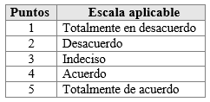
Instrumento recolección de información
Encuesta
37 preguntas
Información documental
Estado de Situación Financiera
Estado de Pérdidas y Ganancias
Escala de Likert

Slide 20
Operacionalización de las variables
Cuestionario desarrollado en base a las fases de la gestión estratégica, las principales herramientas administrativas e indicadores financieros.
Estructurado y validado: Alfa de Cronbach: 0,991
Medición de la variable: Escala de Likert (5 puntos)

Slide 21
Análisis Univariado

Slide 22
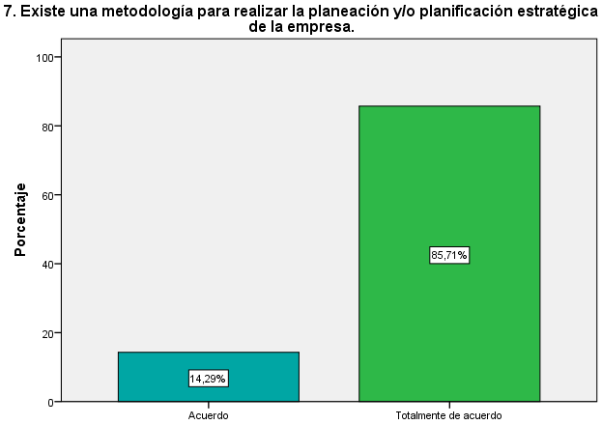
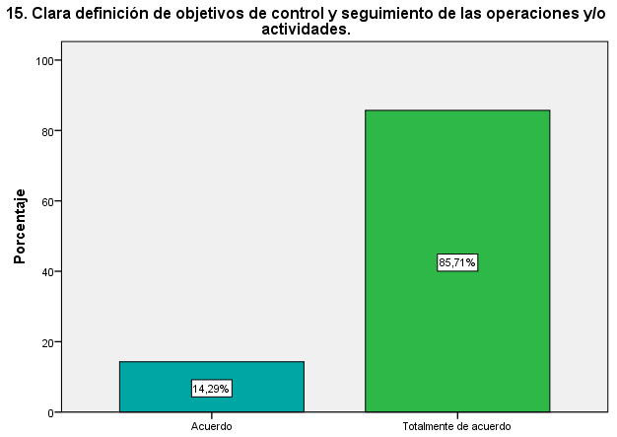
PREGUNTA 7: Existe una metodología para realizar la planeación y/o planificación estratégica de la empresa.
PREGUNTA 15: Clara definición de objetivos de control y seguimiento de las operaciones y/o actividades.

Slide 23
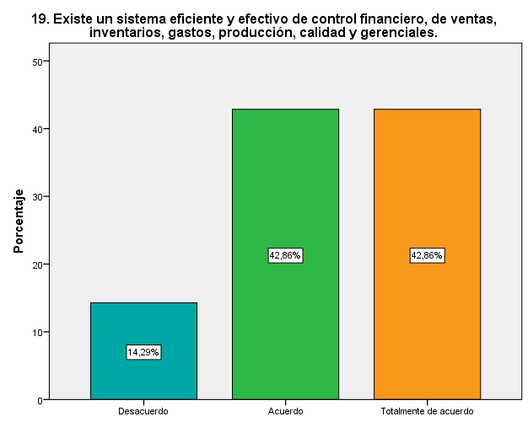
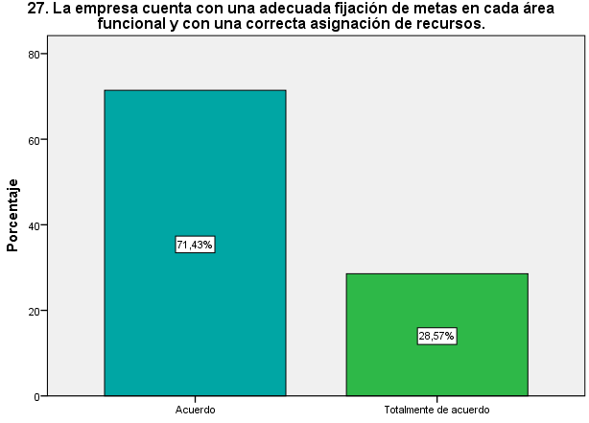
PREGUNTA 19: Existe un sistema eficiente y efectivo de control financiero, de ventas, inventarios, gastos, producción, calidad y gerenciales.
PREGUNTA 27: La empresa cuenta con una adecuada fijación de metas en cada área funcional y con una correcta asignación de recursos.

Slide 24
Análisis Bivariado

Slide 25
Análisis Chi – Cuadrado de Pearson

Slide 26
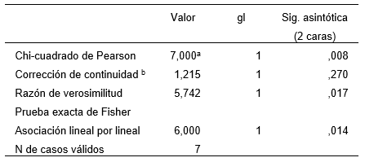
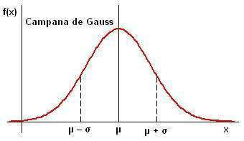
Fase 1: Planificación (Pregunta 7 – 15)
Chi-cuadrado: 7. Existe una metodología para realizar la planeación y/o planificación estratégica de la empresa.*15. Clara definición de objetivos de control y seguimiento de las operaciones y/o actividades. Tabulación cruzada.
Se acepta la hipótesis nula

Slide 27
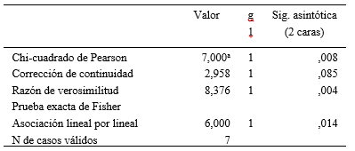
Fase 2: Ejecución (Pregunta 17 – 27)
Chi-cuadrado: 17. Manejo de sistemas de control de gestión.*27. La empresa cuenta con una adecuada fijación de metas en cada área funcional y con una correcta asignación de recursos. Tabulación cruzada.
Se acepta la hipótesis nula

Slide 28
Fase 3: Control y Evaluación (Pregunta 6 – 19)
Chi-cuadrado: 6. Definido sistemas de control y evaluación.*19. Existe un sistema eficiente y efectivo de control financiero, de ventas, inventarios, gastos, producción, calidad y gerenciales. Tabulación cruzada
Se acepta la hipótesis nula

Slide 29
Análisis Correlacional

Slide 30
Fase 1: Planificación (Pregunta 7 – 15)
Es de 1,000, por lo tanto, se tiene una correlación existente entre estas variables, que representan que el proyecto realizado es bueno.

Slide 31
Fase 2: Ejecución (Pregunta 17 – 27)
Es de 1,000, por lo tanto, se tiene una correlación existente entre estas variables, que representan que el proyecto realizado es bueno.

Slide 32
Fase 3: Control y Evaluación (Pregunta 6 – 19)
Es de 0,966, por lo tanto, se tiene una correlación existente entre estas variables, que representan que el proyecto realizado es bueno.

Slide 33
Análisis Financiero

Slide 34
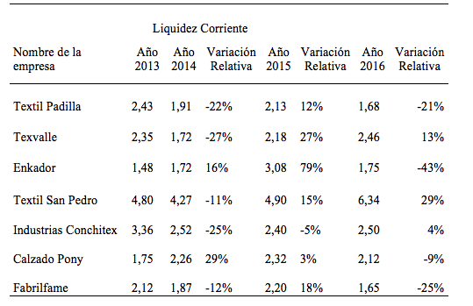
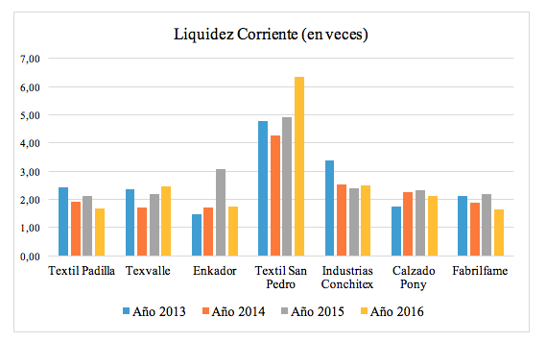
Indicadores de Liquidez
Este indicador nos muestra la relación y la proporción de cómo las deudas a corto plazo son respaldadas y cubiertas por el activo corriente, es decir que mientras más significativo sea este coeficiente, mayor será la capacidad de la organización de cumplir con sus deudas inmediatas.

Slide 35
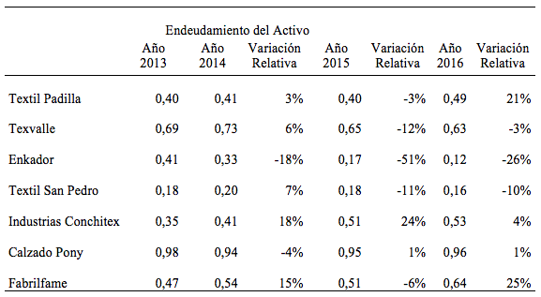
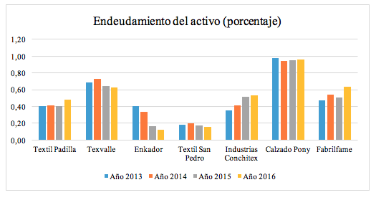
Indicadores de Solvencia
El objetivo de este índice es mostrar la autonomía financiera que la empresa posee, es decir que si el indicador es muy elevado las empresas están muy comprometidas con sus acreedores y que no se puede endeudar en demasía.

Slide 36
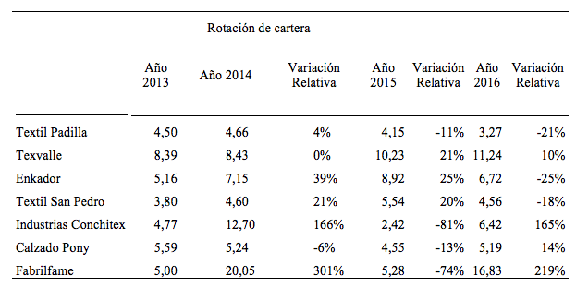
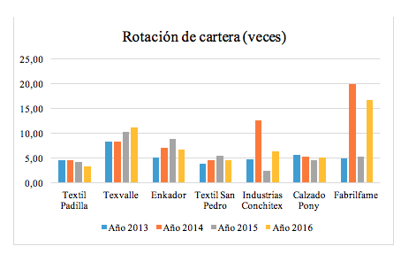
Indicadores de Gestión
Este indicador tiene como objetivo demostrar la eficiencia con la que las organizaciones hacen uso de sus recursos, en este caso, el número de veces que se hacen efectivas las cuentas por cobrar normalmente en un año

Slide 37
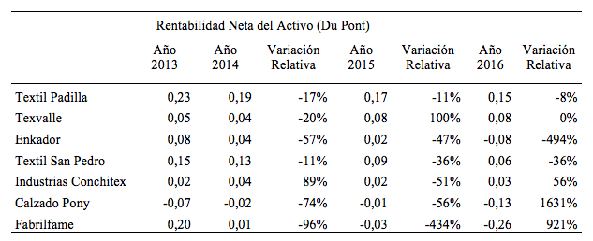
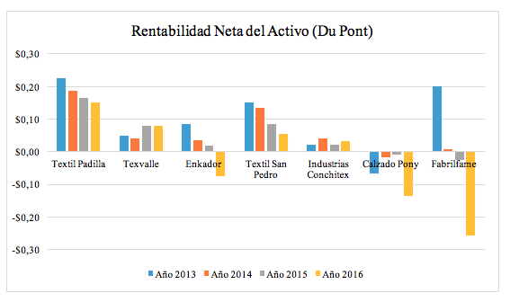
Indicadores de Rentabilidad
Este indicador muestra la capacidad que tiene el activo de la empresa para producir utilidad en la misma.

Slide 38
Propuesta

Slide 39
Modelo de Fred David
David en 1995 desarrolló un modelo cuyo enfoque está direccionado a implementar tres etapas: - Formulación - Implementación - Evaluación

Slide 40
Fase 1: Formulación de la estrategia
1, Elaborar las declaraciones de la visión y misión:
Visión: Camino al cual se dirige la empresa a largo plazo
Misión: Rol que desempeña la organización para el logro de su visión, es la razón de ser de la empresa.
2, Realizar una auditoria externa
Oportunidades
Amenazas
3, Realizar una auditoria interna
Fortalezas
Debilidades
4, Establecer objetivos a largo plazo
De dos a cinco años
SMART: recurso para recordar características de un objetivo
Specific (Específico) Lo que exactamente la emrpesa desea alcanzar
Measurable (Medible) Establece KPI's claros que ayuden a la empresa a medir el cumplimiento de las metas.
Achievable (Alcanzable) ¿Cuáles pasos la empresa debe dar para llegar a la meta?
Result-oriented (Orientado a resultados) ¿Cómo este objetivo ayuda al crecimiento del negocio? ¿Cuánto tiempo demora para conseguir el objetivo?
Time-limited (Fecha límite de ejecución) ¿Cuánto tiempo necesita la empresa para conseguir el objetivo?

Slide 41
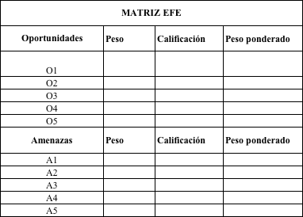
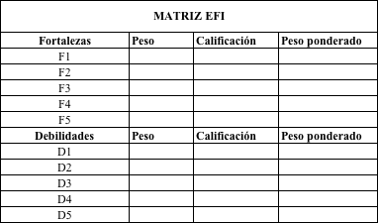
Fase 1: Formulación de la estrategia
ETAPA 1: Entrada
Matriz de evaluación de factores externos (EFE)
Matriz de evaluación de factores internos (EFI)
Matriz de perfil comparativo
5, Generar, evaluar y seleccionar estrategias

Slide 42
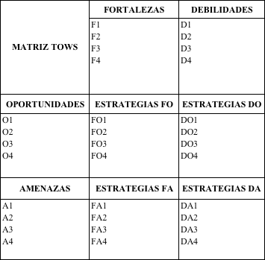
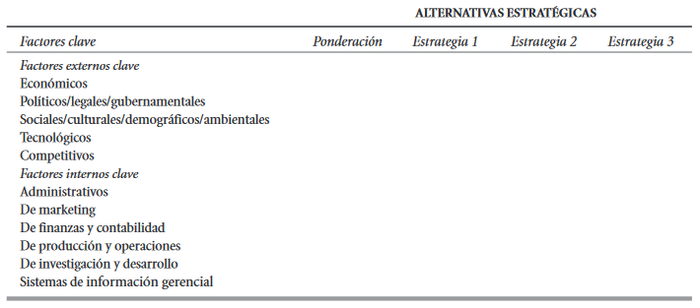
Fase 1: Formulación de la estrategia
5, Generar, evaluar y seleccionar estrategias
Matriz FODA
ETAPA 2: Conciliación
ETAPA 3: Decisión
Matriz de planeación estratégica cuantitativa (MPEC)

Slide 43
Fase 2: Implementación de la estrategia
6, Implementar estrategias, temas de administración
Establecimiento de objetivos anuales
Asignación de recursos
Modificación de la estructura existente de la organización
Desarrollo de una cultura de apoyo a la estrategia
Adaptación de los procesos de producción
7, Implementar estrategias, temas de marketing, finanzas, contabilidad, I&D y sistemas de información gerencial.
Evaluar las actividades de administración estratégica, para asegurarse de que están funcionando y para hacer cambios oportunamente.
Analizar los sistemas de información gerencial que se emplean para evaluar las estrategias.
Formular, implementar y evaluar las estrategias.

Slide 44
Fase 3: Evaluación de la estrategia

Slide 45
Incumplimiento de la fase de control y evaluación
Aplicación del punto 4 del modelo de Fred David, establecimiento de objetivos a largo plazo mediante la herramienta SMART.
Specific (Específico) Lo que exactamente la emrpesa desea alcanzar
Measurable (Medible) Establece KPI's claros que ayuden a la empresa a medir el cumplimiento de las metas.
Achievable (Alcanzable) ¿Cuáles pasos la empresa debe dar para llegar a la meta?
Result-oriented (Orientado a resultados) ¿Cómo este objetivo ayuda al crecimiento del negocio? ¿Cuánto tiempo demora para conseguir el objetivo?
Time-limited (Fecha límite de ejecución) ¿Cuánto tiempo necesita la empresa para conseguir el objetivo?

Slide 46
Estrategias

Slide 47
Baja rentabilidad
Punto 2:
Punto 3:
Punto 4:
Punto 5:
Realizar una auditoria externa
Realizar una auditoria interna
Establecer objetivos a largo plazo (SMART)
Generar, evaluar y seleccionar estrategias.

Slide 48
Estrategia para la baja Rentabilidad

Slide 49
Estrategia para la baja Rentabilidad

Slide 50
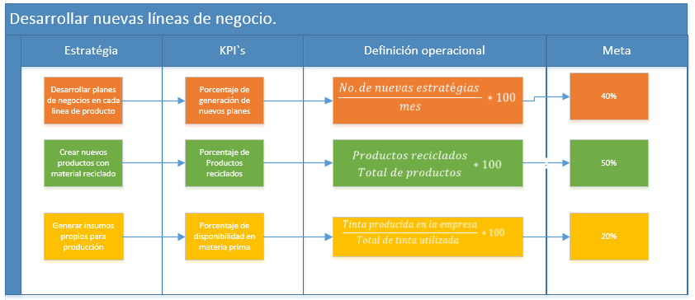
Estrategia para la baja Rentabilidad

Slide 51
Talento Humano

Slide 52
Talento Humano

Slide 53
Organización

Slide 54
Proceso

Slide 55
Finanzas

Slide 56
Conclusiones
Las empresas estudiadas tienen como fortaleza una correcta ejecución de sus operaciones, las mismas que no han tenido modificaciones en los últimos periodos por lo que el personal a cargo no presenta inconvenientes en realizar sus funciones.
En cuanto al control y evaluación de las operaciones de las empresas, el manejo de estos sistemas es adecuado, sin embargo no se da el seguimiento correspondiente a dicha fase, por lo que se resulta difícil comprobar el cumplimiento de objetivos planteados.
Durante el periodo analizado, el mejor año con respecto a la rentabilidad es el año 2013, sufriendo leves variaciones durante los dos años siguientes y finalizando con un periodo 2016 donde se evidencia una notable disminución en los indicadores financieros analizados a causa de los factores externos presentes en el mercado.
Las empresas textiles medianas y grandes del cantón Quito y cantón Rumiñahui cuentan con el conocimiento pertinente sobre los conceptos de Planificación Estratégica, sin embargo existen notorias falencias en la aplicación de la misma.

Slide 57
Recomendaciones
Aplicar de manera correcta la fase de Planificación Estratégica, analizando de manera minuciosa todos los factores que puedan intervenir durante el ejercicio.
Optimizar la ejecución de operaciones realizadas dentro de la empresa, haciendo énfasis en la mejora de tiempos y recursos a utilizarse.
Se recomienda la aplicación de métodos adecuados para la fase de control, seguimiento y evaluación de los objetivos estratégicos y estrategias operativas.
Establecer estrategias preventivas (planes de acción) que permitan hacerle frente a la cambiante situación económica que atraviesa el país, para no que la rentabilidad obtenida no dependa directamente de factores externos.

